Slide 2
1.3 集合的基本运算
第2课时 补集

Slide 3
1.在具体情境中,了解全集的含义.
2.理解在给定集合中一个子集的补集的含义,能求给定子集的补集.
3.能使用Venn图表达集合的基本运算,进一步体会图形对理解抽象概念的作用.
4.提升逻辑推理与数学运算素养.
课标定位
素养阐释

Slide 4
自主预习·新知导学
合作探究·释疑解惑
思 想 方 法
随 堂 练 习

Slide 5
自主预习·新知导学

Slide 6
一、全集
1.方程(x-2)(x²-3)=0的解集在有理数范围内与在实数范围内有什么不同?通过这个问题,你能得到什么启示?
提示:方程在有理数范围内的解集为{2},在实数范围内的解集为 .在数学中,很多问题都是在某一范围内进行研究.如本问题在有理数范围内求解与在实数范围内求解是不同的.类似这些给定的集合就是全集.

Slide 7
2.一般地,如果一个集合含有所研究问题中涉及的所有元素,那么就称这个集合为全集,通常记作 U .

Slide 8
二、补集
1.A={高一(1)班加入排球队的同学},B={高一(1)班没有加入排球队的同学},U={高一(1)班的同学}.
(1)集合A,B,U有何关系?
(2)B中的元素与U和A有何关系?
提示:(1)U=A∪B.
(2)集合B中的元素在U中,但不在A中.

Slide 9
2.补集

Slide 10
3.(1)(2024·上海高考改编)已知全集U={1,2,3,4,5},集合A={2,4},则∁_{U}A= .
(2)已知全集U为R,集合A={x|-1≤x<2},则∁_{U}A= .
答案:(1){1,3,5} (2){x|x<-1,或x≥2}

Slide 11
三、全集、补集的性质
1.借助Venn图,你能化简∁_{U}(∁_{U}A),∁_{U}U,∁_{U}⌀吗?
提示:∁_{U}(∁_{U}A)=A,∁_{U}U=⌀,∁_{U}⌀=U.
2.借助Venn图,你能分析出集合A与∁_{U}A之间有什么关系吗?
提示:A∩(∁_{U}A)=⌀,A∪(∁_{U}A)=U.

Slide 12
【思考辨析】
判断下列说法是否正确,正确的在后面的括号内打“√”,错误的打“×”.
(1)若在全集U中研究问题,则集合U没有补集.( × )
(2)集合∁_{B}C与∁_{A}C相等.( × )
(3)集合A与集合A在全集U中的补集没有公共元素.( √ )

Slide 13
合作探究·释疑解惑

Slide 14
探究一 集合的补集运算
【例1】 (1)已知全集U,集合A={1,3,5,7},∁_{U}A={2,4,6}, ∁_{U}B={1,4,6},则集合B= .
(2)已知全集U={x|x≤5},集合A={x|-3≤x<5},则∁_{U}A= .
分析:(1)先结合条件,由补集的性质求出全集U,再由补集的定义求集合B,也可借助Venn图求解.
(2)利用补集的定义,借助数轴的直观性求解.

Slide 15
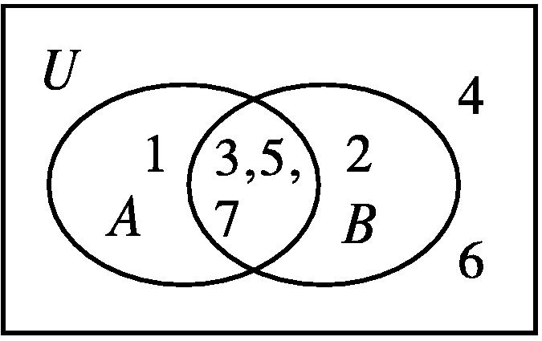
解析:(1)(方法一)∵A={1,3,5,7},∁_{U}A={2,4,6},
∴U={1,2,3,4,5,6,7}.
又∁_{U}B={1,4,6},∴B={2,3,5,7}.
(方法二)借助Venn图,如图所示.
由图可知B={2,3,5,7}.

Slide 16
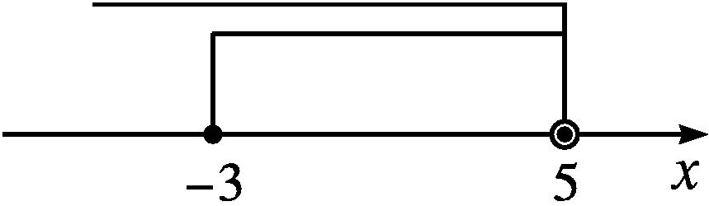
(2)将全集U和集合A分别表示在数轴上,如图所示.
由补集定义可得∁_{U}A={x|x<-3,或x=5}.
答案:(1){2,3,5,7} (2){x|x<-3,或x=5}

Slide 17

1.若把(2)中的条件“U={x|x≤5}”换成“U={x|x≥-3}”,集合A不变,求∁_{U}A.
解:∵U={x|x≥-3},A={x|-3≤x<5},
∴∁_{U}A={x|x≥5}.
2.若把(2)中的条件“U={x|x≤5}”换成“U={x|-6<x<6}”,集合A不变,求∁_{U}A.
解:∵U={x|-6<x<6},A={x|-3≤x<5},
∴∁_{U}A={x|-6<x<-3,或5≤x<6}.

Slide 18
3.若把(2)中的条件“U={x|x≤5}”换成“U=R”,“A={x|-3≤x<5}”换成“A={x|-3≤x<5,或x=7}”求∁_{U}A.
解:∵U=R,A={x|-3≤x<5,或x=7},
∴∁_{U}A={x|x<-3,或5≤x<7,或x>7}.

Slide 19
反思感悟
求集合补集的方法
(1)定义法:当集合是由列举法表示时,可利用定义直接求解.
(2)Venn图法:借助Venn图可直观地求出全集及补集.
(3)数轴法:当集合是用描述法表示的连续数集时,可借助数轴求解,但需注意端点值的取舍问题.

Slide 20
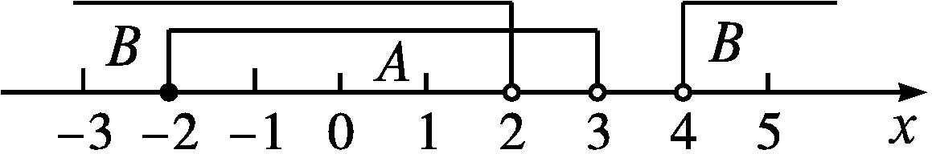
探究二 并集、交集与补集的综合运算
【例2】 设全集为R,A={x|-2≤x<3},B={x|x<2,或x>4},求∁_{R}(A∪B)及(∁_{R}A)∩B.
解:把全集R和集合A,B在数轴上表示如下:
由图知,A∪B={x|x<3,或x>4},则∁_{R}(A∪B)={x|3≤x≤4}.
由于∁_{R}A={x|x<-2,或x≥3},故(∁_{R}A)∩B={x|x<-2,或x>4}.

Slide 21
反思感悟
交集、并集、补集的综合运算的两种主要情况
(1)对于有限集,先把集合中的元素一一列举出来,再结合交集、并集、补集的定义求解,在解答过程中也常借助于Venn图.
(2)对于连续的无限集,常借助于数轴,先把已知集合及全集分别表示在数轴上,再根据交集、并集、补集的定义求解,解答过程中注意端点值的取舍问题.

Slide 22
【变式训练1】 已知全集U={0,1,2,3,4,5,6,7,8,9},集合A={0,1,3,5,8},集合B={2,4,5,6,8},则(∁_{U}A)∩(∁_{U}B)等于( )
A.{5,8} B.{7,9} C.{0,1,3} D.{2,4,6}
解析:因为∁_{U}A={2,4,6,7,9},∁_{U}B={0,1,3,7,9},
所以(∁_{U}A)∩(∁_{U}B)={7,9}.
答案:B

Slide 23
探究三 补集性质的运用
【例3】 已知集合A={x|x<a},B={x|1<x<3}.
(1)若A∪(∁_{R}B)=R,求实数a的取值范围;
(2)若A⫋∁_{R}B,求实数a的取值范围.
分析:先求∁_{R}B→在数轴上表示集合A,∁_{R}B→结合数轴求a的取值范围

Slide 24
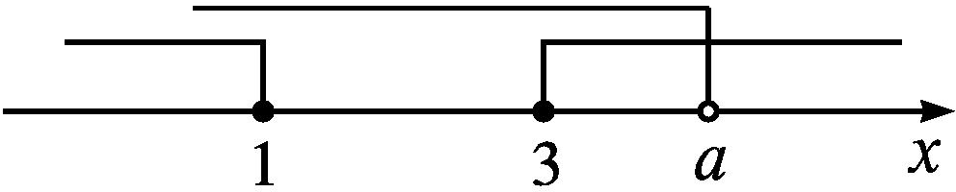
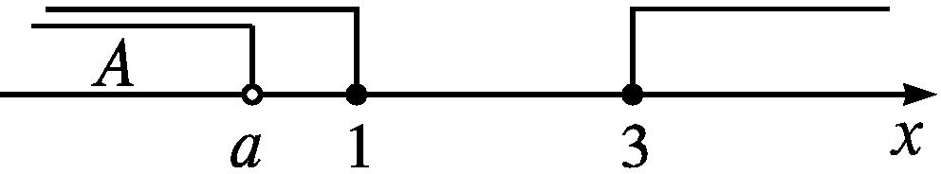
解:∵B={x|1<x<3},
∴∁_{R}B={x|x≤1,或x≥3}.
(1)要使A∪(∁_{R}B)=R,结合数轴分析(如图),
可得a的取值范围为{a|a≥3}.
(2)要使A⫋∁_{R}B,结合数轴分析(如图),
可得a的取值范围为{a|a≤1}.

Slide 25
反思感悟
由含补集的运算求参数的取值范围时,常根据补集的定义及集合之间的关系,并借助数轴列出参数应满足的关系式求解,具体操作时要注意端点值的取舍.

Slide 26
【变式训练2】 已知集合A={x|2a-2<x<a},B={x|1<x<2},且A⊆∁_{R}B,求实数a的取值范围.
解:∁_{R}B={x|x≤1,或x≥2}≠⌀,
A⊆∁_{R}B,分A=⌀和A≠⌀两种情况讨论.
若A=⌀,则有2a-2≥a,∴a≥2;
即a≤1.
综上所述,a的取值范围为{a|a≤1或a≥2}.

Slide 27
思 想 方 法

Slide 28
补集思想在解题中的应用
求补集的过程为我们研究问题提供了新思路:若直接求A困难,则使用“正难则反”的策略,先求∁_{U}A,再由∁_{U}(∁_{U}A)=A,求A.
【典例】 若集合A={x|ax²+3x+2=0}中至多有一个元素,求实数a的取值范围.
审题视角:本题集合A中至多有一个元素与集合A中有两个元素是对立的,先求集合A中有两个元素时a的取值范围,再利用补集思想求出A中至多有一个元素时a的取值范围.

Slide 30
方法点睛
当正面情况较复杂时,从结论的反面入手是简化问题的一种常用手段,但要注意,从补集入手,必须明确全集是什么.

Slide 31
【变式训练】 若集合A={x|x²-x+m=0,x∈R}中至少含有一个元素,则m的取值范围是 .
解析:集合A中至少含有一个元素的反面是集合A中没有元素,

Slide 32
随 堂 练 习

Slide 33
1.已知全集U={0,1,3,5,6,8},集合A={1,5,8},B={2},则集合(∁_{U}A)∪B等于( )
A.{0,2,3,6} B.{0,3,6}
C.{2,1,5,8} D.⌀
解析:∁_{U}A={0,3,6},(∁_{U}A)∪B={0,2,3,6}.
答案:A

Slide 34
2.设集合A={1,2,3,4,5,6},B={x|2<x<5},则A∩(∁_{R}B)等于( )
A.{2,3,4,5} B.{1,2,5,6}
C.{3,4} D.{1,6}
解析:因为∁_{R}B={x|x≤2,或x≥5},A={1,2,3,4,5,6},
所以A∩(∁_{R}B)={1,2,5,6}.
答案:B

Slide 35
3.已知全集U={1,2,3,4},集合A={1,2},B={2,3},则∁_{U}(A∪B)= .
解析:∵A={1,2},B={2,3},
∴A∪B={1,2,3},∴∁_{U}(A∪B)={4}.
答案:{4}

Slide 36
4.设U=R,A={x|a≤x≤b},∁_{U}A={x|x<3,或x>4},则a+b= .
解析:∵U=R,A={x|a≤x≤b},
∴∁_{U}A={x|x<a,或x>b}.
又∁_{U}A={x|x<3,或x>4},∴a=3,b=4,a+b=7.
答案:7

Slide 37
5.已知全集U=R,集合A={x|3≤x<10},B={x|2<x≤7},求:
(1)A∩B;
(2)∁_{U}(A∪B).
解:(1)A∩B={x|3≤x≤7}.
(2)∵A∪B={x|2<x<10},
∴∁_{U}(A∪B)={x|x≤2,或x≥10}.

